Slide 1
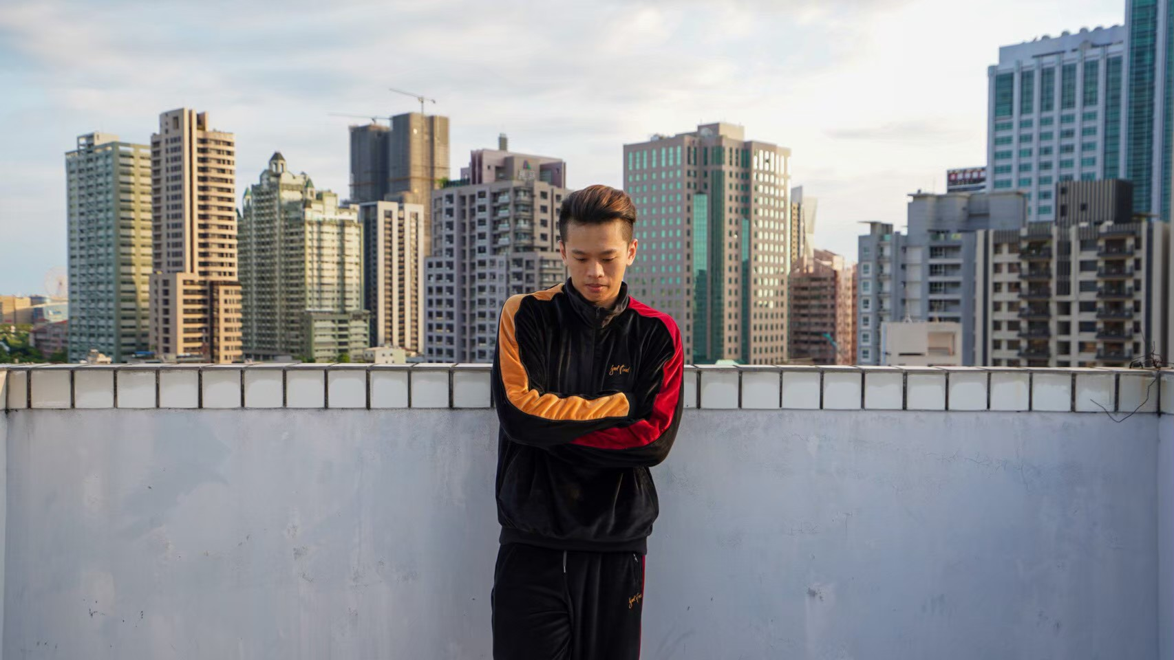
NAME: 蔡豐仰
RESUME

Slide 2
CONTENTS
1 / 學歷
2 / 工作經歷
3 / 得獎經歷

Slide 3
學歷
國立中山大學 資訊工程所
2018-2020
畢業論文:
重建胺基酸評分矩陣以改善固有無序蛋白質 的同源性檢測
國立高雄科技大學 資訊管理系
2014-2018
專題研究:
DoPet寵物生活健康管理物聯網互動智慧項圈

Slide 4
Smith-Waterman Algorithm:
S
V
E
T
D
0
0
0
0
0
0
T
0
1
0
0
5
0
S
0
4
0
0
1
5
V
0
0
8
2
1
0
N
0
1
2
8
1
2
Q
0
0
1
4
7
1
E
0
0
0
6
3
7
T
0
1
1
0
11
5
  ● Gap opening penalty: -5
  ● Gap extension penalty: -1
S V - - E T
| | - - | |
S V N Q E T
BLOSUM62 scoring matrix

Slide 5
Our Method
● The genetic algorithm — crossover
● The genetic algorithm — mutation
adopting harmony search method.
● In each generation, we generate 10 new chromosomes and weed out the poor chromosomes with bad fitness.

Slide 6
Tournament Selection
2 20
1
2
3
4
5
•••
Fitness score of each scoring matrices in the population
23
24
25
26
27
Randomly selected for a tournament
4
9
9
Winner parent (passed on to crossover)

Slide 7
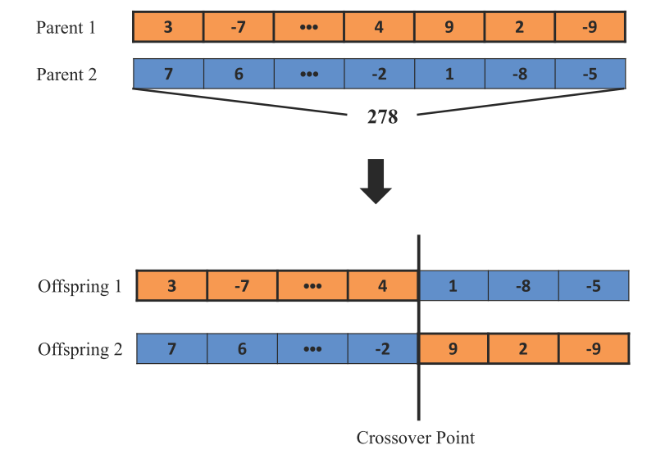
Crossover

Slide 8
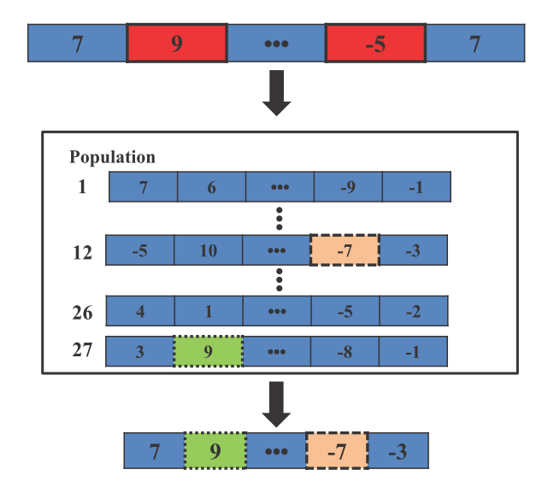
Mutation

Slide 9
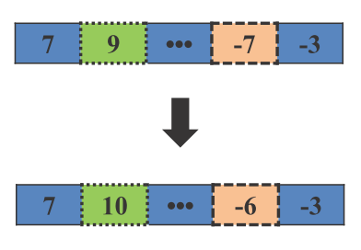
Mutation

Slide 10
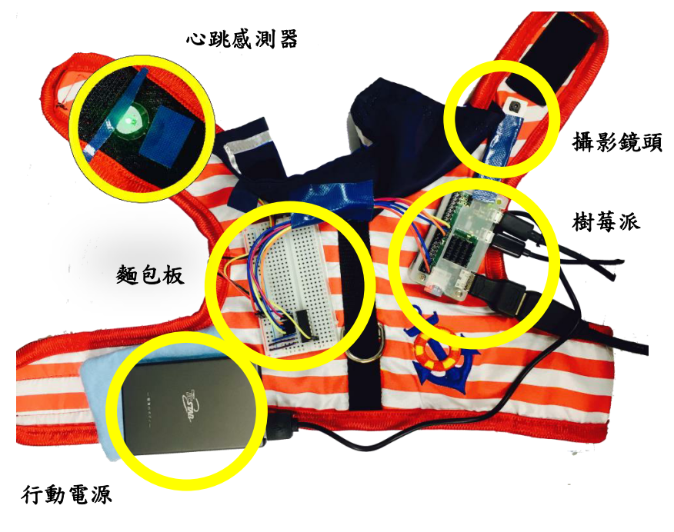

Slide 11
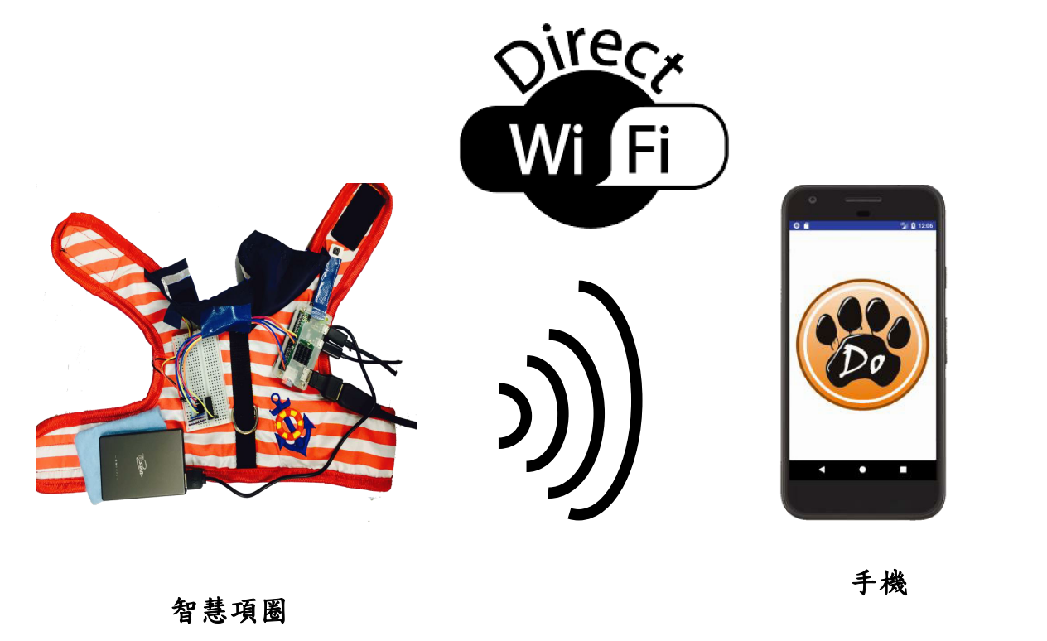

Slide 12
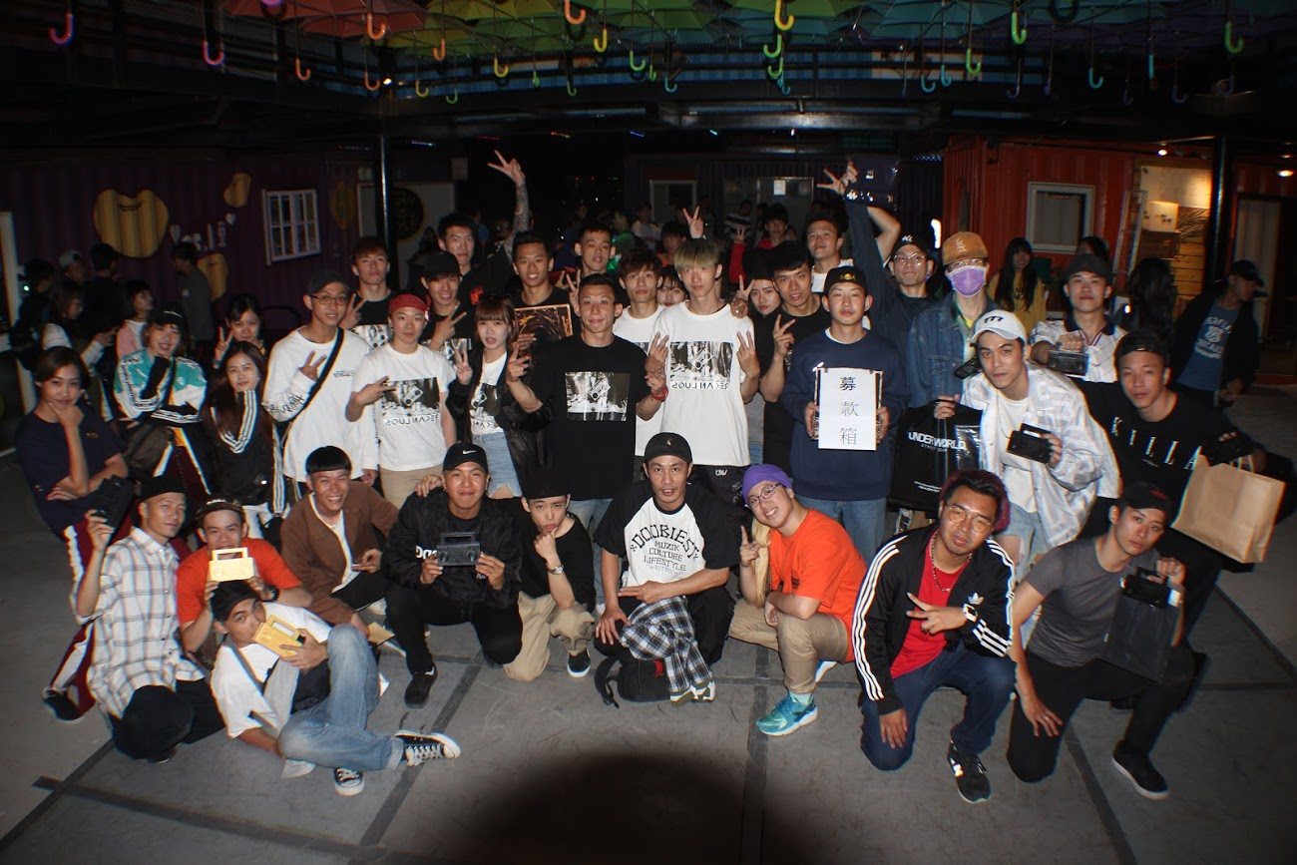
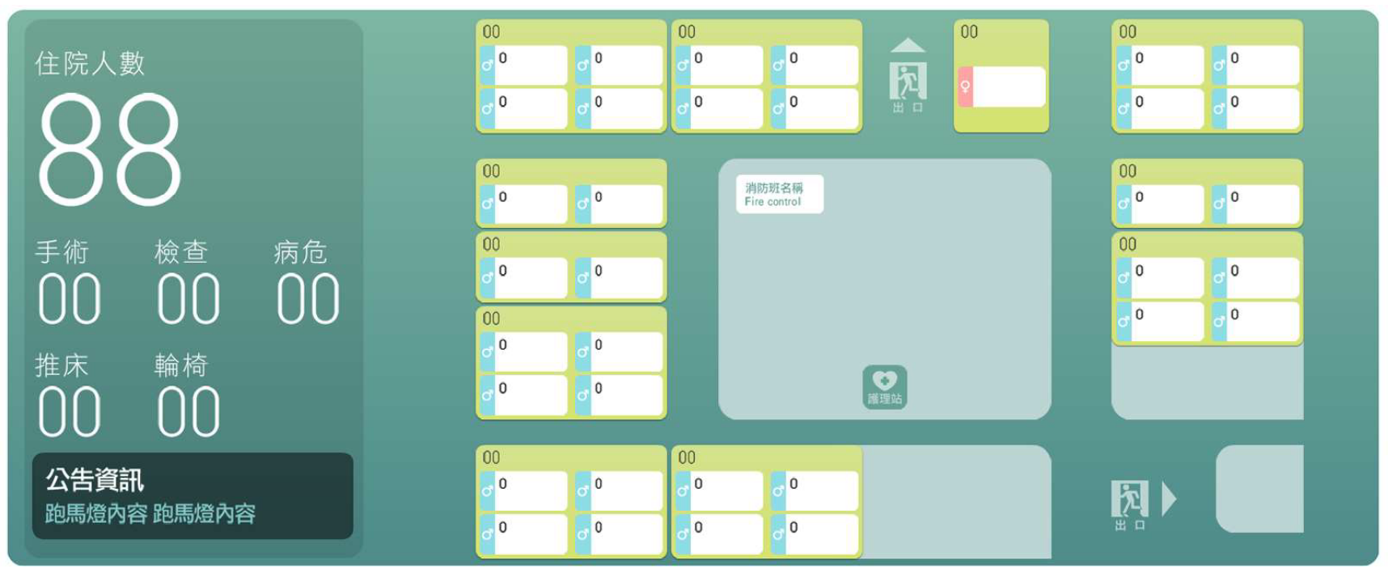
工作經歷
高雄市體育總會街舞委員會-企劃
● 透過有別於以往的淘汰賽制，重新構想新賽制加上額外比賽獎勵，使得這場報名人數達到120 人
邦城科技股份有限公司
● 建置電子大平板的網頁介面呈現各護理站的病人資訊，使得10個護理站的護理人員更方便作業
義豐電子企業行實習
● 負責電路板焊接與組裝，進而了解從半成品到成品的檢查及有無瑕疵，包括電子零件維修、產品或電路板測試、產品包裝等
高等演算法助教
● 處理教學相關事宜 ( 修改考卷、Debug課堂學生的期中、期末作業 )。
微積分、離散數學助教
●輔導學生課後的練習題及觀念複習。

Slide 13

得獎經歷
高雄學園資管聯合專題競賽【佳作】
高雄科大資管實務專題競賽【佳作】
台灣金融服務業聯合總會【獎學金50000元】
一貫道慈善功德會【獎學金30000元】
CPE大學程式能力檢定 ( 專業級 )
41 / 2279 ( 排名/總考生數 )

Slide 14
THANKS

